Slide 1
القسم الأول: الطحالب و الفطريات

Slide 2
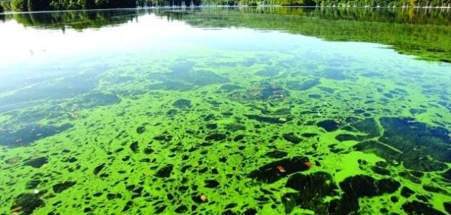
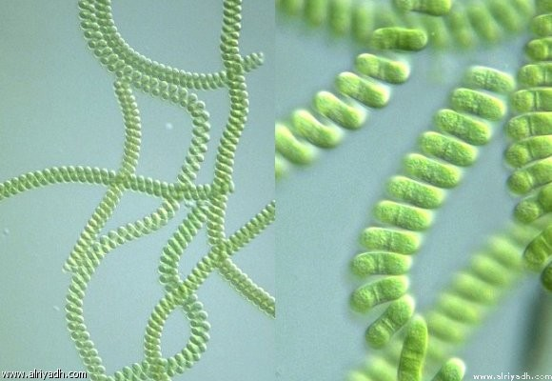
1. الطحالب Les Algues

Slide 3
الطحالب هي كائنات حيّة، تستطيع صنع غذائها بنفسها كالنباتات، حيث إنها تمتلك صبغة الكلوروفيل، وبالتالي تقوم بعمليّة البناء الضوئي، وتم تصنيفها على هذا الأساس أنها من النباتات، ولكن مع التطور العلمي تم التوصل إلى أنها تشبه الأوليّات إلى حد ما، وأن معظمها وحيد الخليّة، وبالتالي تم تصنيفها ضمن مملكة الطلائعيّات، وهي مختلفة في شكلها، وحجمها، ولونها.

Slide 4
مميزات الطحالب
نباتات ثالوسية Thalophyte تفتقر الى وجود الأوراق والسيقان والجذور الحقيقة
منها بدائية النواة و التي تندرج ضمن مملكة مونيرا و هي سيانوبكتيريا، و منها حقيقية النواة التي تندرج في البروتيستا
بساطة تركيب أجسامها والتي تكون أما احادية الخليةunicellulaire أو متعددة الخلايا multicellulaire
ذاتية التغذية Autotropheنظراً لاحتوائها على ( الكلوروفيل) و بالتالي تقوم بعملية البناء الضوئى photosynthesis
تحاط خلايا الطحالب بجدار خلية سميك يتكون اساسا من السليولوز ، البكتين، كاربونات الكالسيوم

Slide 5
مميزات الطحالب
اغلب عشائر الطحالب مائية الوسط منها ما يكون
طافيا على السطح
مثبتا بدعامات في قاع البحر أو الشواطئ
تعيش ملتصقة بنباتات مائية او طحالب كبيرة او على اجسام الحيوانات
متعايشة مع فطريات
داخل الحيوانات
لديها القدرة على التكيف مع درجات الحرارة

Slide 6
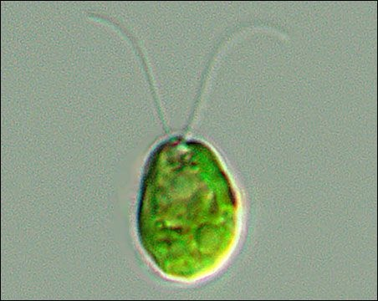
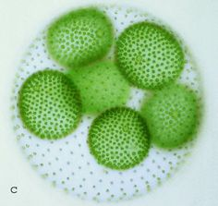
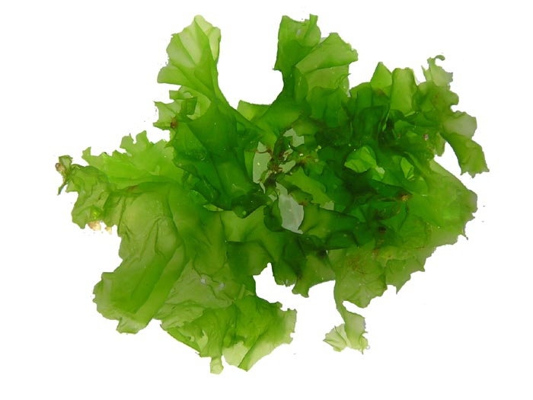
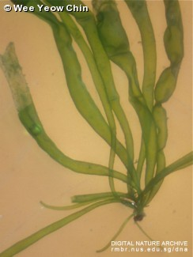
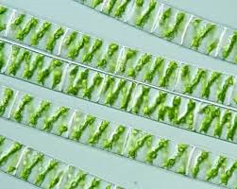

Slide 7
احادية الخليةUnicellulaire
وتتكون من خلية واحدة قد تكون متحركة mobile و تمتلك أسواطاً كما في
Chlamydomonas و Euglena أو غير متحركة non-mobile التي لا تمتلك أسواطاً
كما في Chlorella وأنواع اخرى من الدايتومات .Diatoms

Slide 8
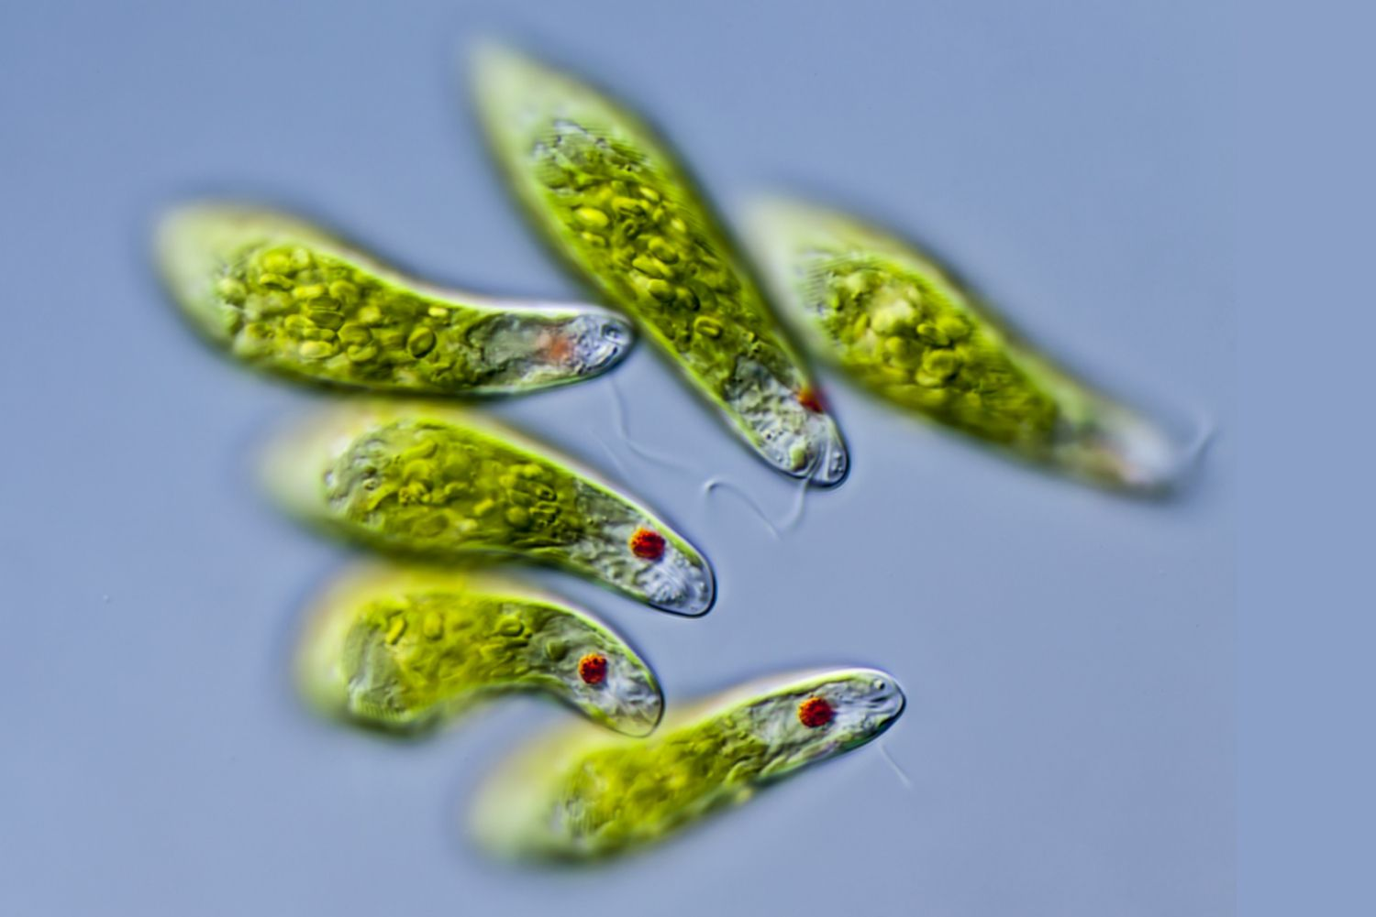

Slide 9
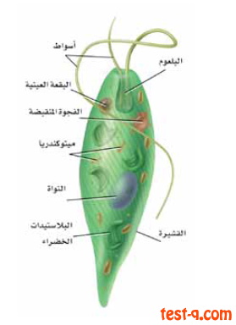

Slide 10
Chlamydomonas

Slide 11
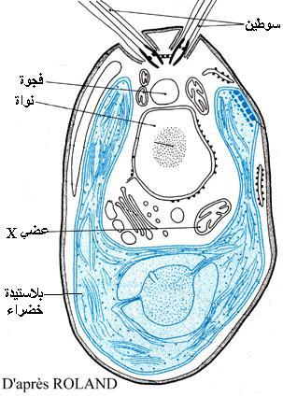
Chlamydomonas

Slide 12
غير سوطية
Chlorella كلوريلا

Slide 13
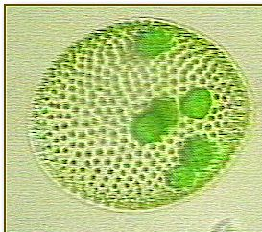
متعددة الخلاياMulticellulaire
Protothalle
مستعمرات (مجمعات) Colonie de cellule
وهي عبارة عن تجمعات لعدد محدد و ثابت من الخلايا وللمستعمرة شكل ثابت
مثل فولفوكس Volvox

Slide 14
متعددة الخلاياMulticellulaire
أشكال خيطية Forme Filamenteux
وهي بشكل خيوط ويمكن للخلايا أن تنقسم وتنتظم في صف واحد أو مستوى واحد مثل طحلب سبيروجيرا وهي أما أن تكون بسيطة أو متفرعة .
Archéthalle
Spirogyra

Slide 17
متعددة الخلاياMulticellulaire
أشكال شريطية Thalles siphonés
يكون الثالوس على هيئة خيط يحتوي عدة خلايا لكن تنعدم فيه الحواجز الخلوية ويحتوي أيضاً عدة أنوية مثل Enteromorpha

Slide 18
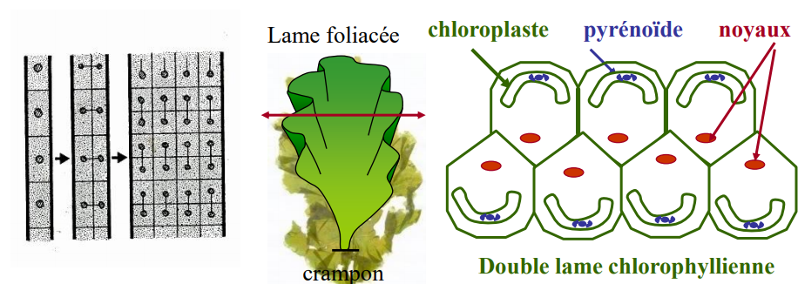
متعددة الخلاياMulticellulaire
أشكال ورقية Thalles foliacés
التالوس يكون عريض و هذا نتيجة انقسام الخلايا بشكل أفقي و عمودي و من الأمثلة Ulva lactuca

Slide 19
Ulva lactuca

Slide 20
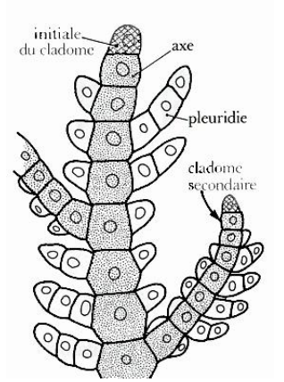
متعددة الخلاياMulticellulaire
Cladomothalle
Thalles cladomiens
الشكل المظلي
الثالوس يتكون من كتلة خلوية ، يتألف من محور منتصب و فروع جانبية : Plumaria

Slide 21
Cladomothalle

Slide 22
متعددة الخلاياMulticellulaire
Thalles fucoïde الشكل المفلطح
التالوس يتكون ثلاثة أجزاء قاعدة و ساق و جزء علوي

Slide 23
أساسيات تقسيم الطحالب
تقسم على اساس:
نوعية وتركيب اصباغ البناء الضوئي
طبيعة المواد الغذائية المدخرة
طرق التكاثر ودورة الحياة
الحركة ونوعها وجود او غياب الاسواط
التركيب الكيمائى للجدار الخلوى

